Slide 1

01-07 серпня 2025 року: Всесвітній і Всеукраїнський тиждень підтримки грудного вигодовування-«Пріоритет грудному вигодовуванню: створюємо стійкі системи підтримки»
Начальник відділу промоції здорового способу життя КНП ХОР «ОЦМСЗСЖІАД»
Олеся ЛАПТА
2025 рік

Slide 2
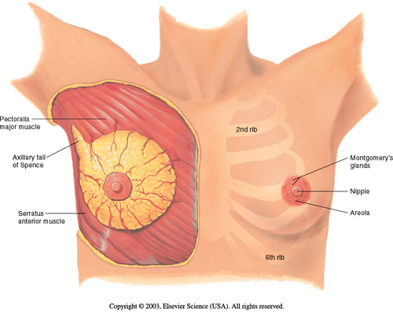
Топографія
Молочна залоза розташована на передній грудній стінці між 2 і 6-м ребром
МЗ лежить на глибокій грудній фасції, яка покриває великий грудний м’яз
Сполучна тканина (зв’язки Купера) прикріплює груди до глибокої фасції, між ними утворюється ретромамарний простір, що забезпечує певну рухливість МЗ
Залозиста тканина інколи вростати в глибоку фасцію, як наслідок – біль під час годування груддю
залозиста тканина молочної залози виступає трохи в пахвову область. Це хвіст Спенса. Він пов’язаний з центральною системою молочних проток, стає помітним під час вагітності і після пологів.
Важливо не плутати його з додатковими молочними залозами та зі збільшенням ЛВ!

Slide 3
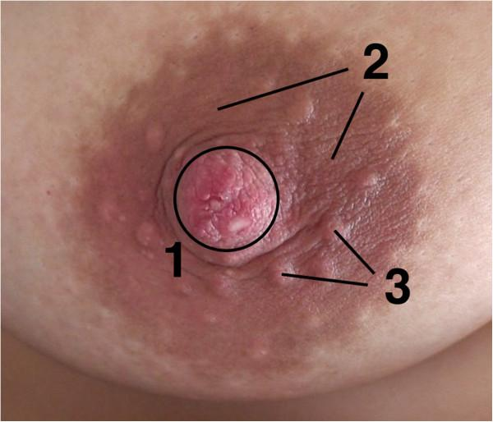
Структура молочної залози
Три основні структури грудей є: шкіра, підшкірна клітковина та тіло молочної залози.
Шкіра: власне шкіра, сосок, ареола.
На шкірі є волосся, сальні залози, апокринові потові залози.
Ареола це кругла пігментована ділянка навколо соска. Діаметр ареоли в середньому 4 см. Ареола збільшується під час вагітності.
Пігментація ареоли результат розподілу меланоцитів. Під час вагітності колір темнішає.
На ареолі є залози Монтгомері – невеликі горбисті структури, що можуть збільшуватися під час вагітності.
Сосок і ареола надзвичайно еластичні і це важливо для подальшого ефективного і безболісного прикладання дитини
.
1. Сосок
2. Ареола
3. Залози Монтгомері

Slide 4
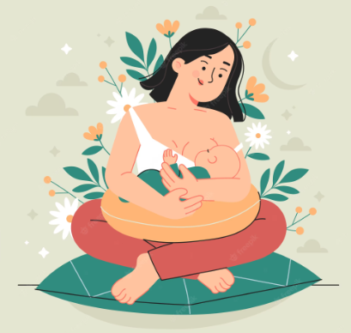
Біологічно активні компоненти грудного молока
Грудне молоко містить не тільки макро-і мікроелементи, а й живі клітини, фактори росту та імунозахисні речовини.
Антимікробна активність – імуноглобуліни, лізоцим, лактоферин, вільні жирні кислоти та моногліцериди, ліпаза, муцини, лейкоцити, стовбурові клітини. Протимікробний захист від шлунково-кишкових та інших інфекцій, а також від розвитку некротизуючого ентероколіту (НЕК).
Імуномодулююча активність – фактор активації тромбоцитів, інтерлейкін 10, поліненасичені жирні кислоти. Допомагають захистити від НЕК.
Фактори, що сприяють розвитку та функціонуванню ШКТ: протеази, інсуліноподібні фактори росту, шлунково-кишкові медіатори та амінокислоти, що стимулюють зростання ентероцитів.
Грудне молоко також впливає на оптимальний розвиток кишкового мікробіома.

Slide 5

Переваги грудного вигодовування для дитини
Нейроповедінкові переваги:
Ранній контакт шкіра до шкіри між матерями та новонародженими, прикладання дитини до грудей зменшує плач немовлят, підвищує рівень глюкози в крові та сприяє більшій кардіореспіраторній стабільності у пізніх недоношених дітей.
Забезпечує емоційний контакт та гарний розвиток дитини;
ГВ має знеболювальну дію-посилення зв'язку між матір'ю та немовлям.

Slide 6
Переваги грудного вигодовування для дитини
Профілактика захворювань:
Гастроентериту та діареї; Респіраторних захворювань
Середнього отиту; Інфекції сечовивідних шляхів
Неонатального сеспису; Синдрому раптової малюкової смерті.
Допомагає розвитку щелеп та м'язів язика (покращується ясність мови; захищає від карієсу зубів і зменшується ризик ортодонтичних проблем (неправильного прикусу); Збільшує швидкість спорожнення шлунку
Знижує ризик цукрового діабету 1 типу та ожиріння у старшому віці; гастроентериту та діареї.
Грудне молоко стимулює оптимальний ріст, розвиток та функцію ШКТ та впливає на оптимальний розвиток мікробіоти.
Грудне молоко легко засвоюється та повноцінно використовується. Містить усі необхідні мікроелементи та вітаміни.

Slide 7

Переваги грудного вигодовування для мами
Зниження ризику післяпологової крововтрати (завдяки дії окситоцину впливає на скорочення матки);
Допомагає уникнути повторної вагітності у ранні терміни після народження дитини (післяпологова контрацепція – затримка повернення овуляції);
Знижує ризик надмірної ваги, набраної під час вагітності, а також розривів м'яких тканин стегон (стрії) у пізньому віці;
Довготривалі: зниження ризику злоякісних пухлин молочної залози, яєчників, ендометрію, гіпертонії та цукрового діабету 2 типу.

Slide 8

Переваги грудного вигодовування для родини
Грудне молоко завжди готове і годування грудьми - просто, для нього не потрібно підготовки або пристроїв.
Якщо дитина не вигодовується грудьми, то її сім'ї потрібно купувати штучні суміші, витрачати час на приготування її та утримання пристосувань для годування в чистоті.
Дитина, яка не вигодовується грудьми, часто хворіє, тому можуть бути витрати у доході сім'ї, оскільки батькам доведеться дбати про хвору дитину, витрачатися на покупку ліків.
Матері, які годують дитину грудьми, з меншою ймовірністю залишають дитину або виявляють насильство щодо неї (зниження ризику жорстокого поводження та зневаги).

Slide 9

Початок грудного вигодовування

Slide 10

Ключові цілі для оптимізації грудного вигодовування
Негайний контакт шкіра до шкіри одразу після народження.
Уникайте догодовування молочною сумішшю, якщо це не потрібно за медичними показаннями.
Часте годування та випорожнення грудей (включаючи ручне зціджування, якщо необхідно), починайте відразу після народження, а потім не менше 8–12 разів на кожні 24 години, поки повністю не встановиться приплив грудного молока.
Годування «на Вимогу».
Не пропускати нічні годування.
Тривалість годування має становити 15–30 хвилин, без поспіху, але з обережним темпом.
Техніки ефективного прикладання.
Уникайте штучних сосків (накладок) та використання дурників.
24-годинне перебування в кімнаті з немовлям, щоб він вловлював та реагував на кожен сигнал годування
Notes:
Більшість матерів виробляють достатньо молока для своїх немовлят, якщо вони здобувають відповідну освіту та підтримку.

Slide 11

Оцінка грудного вигодовування
Правильне положення, прикладання та ефективне смоктання допомагають немовляті отримати достатню кількість молока, а матері – уникнути болю в сосках та грудях, допомагає зрозуміти, як годувати грудьми.
медична сестра під час візиту у родину спостерігає за годуванням дитини грудьми протягом 4х хвилин.
Спострігаємо доти, доки грудне вигодовування не встановиться.
Для тих, хто успішно розпочав грудне вигодовування в лікарні та не має факторів ризику виникнення проблем з грудним вигодовуванням згідно з алгоритмом, буде достатньо звичайного подальшого спостереження.

Slide 12
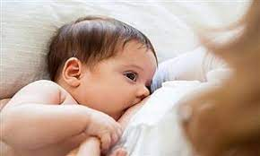
Ознаки грудного вигодовування
УСПІШНІ | ВКАЗУЮТЬ НА ПРОБЛЕМИ
Мати:
Виглядає здоровою | Нездорова чи чимось пригрічена
Розслаблена, їй комфортно | Напружена і їй не зручно
Між мамою та дитиною хороший зв’язок | Мати не дивиться на дитину
Дитина:
Виглядає здоровою | Нездорова або сонлива
Розслаблена, їй комфортно | Беспокійна, плаче
Дитина прикладена до грудей, виглядає голодною | Відмовляється смоктати

Slide 13
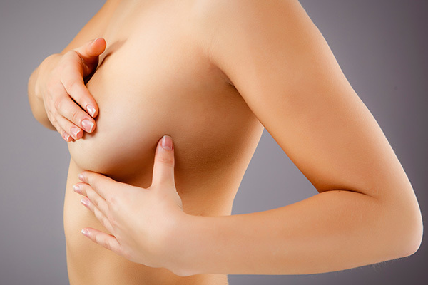
Ознаки грудного вигодовування
УСПІШНІ | ВКАЗУЮТЬ НА ПРОБЛЕМИ
МОЛОЧНІ ЗАЛОЗИ:
Здорові | Виглядають червоними, напруженими, є тріщини сосків
Немає болю та комфортно | Молочна залоза чи сосок болючі
Молочна залоза гарно підтримується пальцями далеко від соска | Молочна залоза підтримується пальцями близько до соска

Slide 14
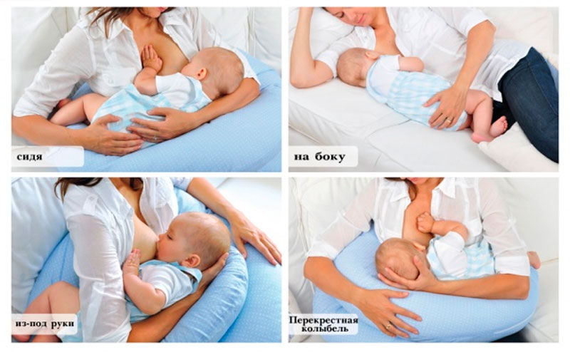
Ознаки грудного вигодовування
УСПІШНІ | ВКАЗУЮТЬ НА ПРОБЛЕМИ
ПОЛОЖЕННЯ ДИТИНИ:
Голова та тіло дитини на одній лінії (площині) | Голова та тіло дитини не в одній лінії (площині)
Дитину тримають близько до тіла мами | Дитину не тримають близько до тіла мами
Все тіло дитини підтримується | Все тіло дитини не підтримується
Дитину підносять до грудей, ніс навпроти соска | Молочні залози підносяться до дитини, губи/підборіддя навпроти соска

Slide 15
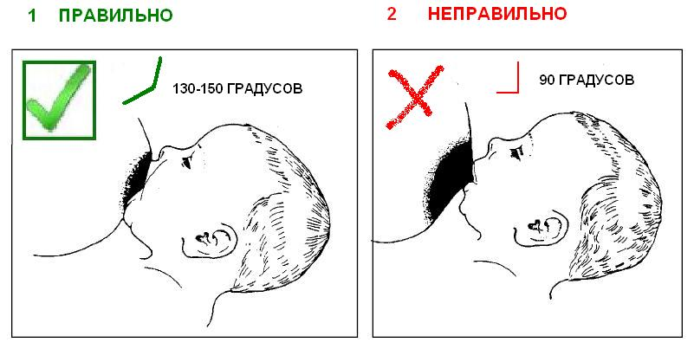
Ознаки грудного вигодовування
УСПІШНІ | ВКАЗУЮТЬ НА ПРОБЛЕМИ
ПРИКЛАДАННЯ ДО ГРУДЕЙ:
Над верхньою губою дитини видно більшу дільницю ореоли, ніж під нижньою | Більша дільниця ореоли видна під нижньою губою дитини
Рот дитини широко відкритий | Рот дитини відкритий нешироко
Нижня губа вивернута назовні | Нижня губа не вивернута назовні
Підборіддя дитини торкається до грудей | Підборіддя дитини не торкається до грудей

Slide 16
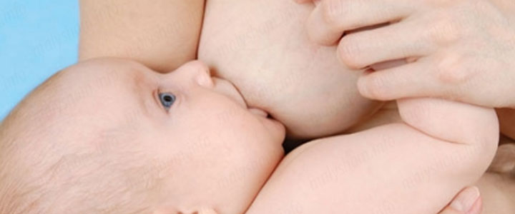
Ознаки грудного вигодовування
УСПІШНІ | ВКАЗУЮТЬ НА ПРОБЛЕМИ
ГОДУВАННЯ ГРУДЬМИ (процес):
Повільно, глибоко смокче з паузами | Швидко та неглибоко смокче
Щоки круглі | Щоки напружені та втягнуті
Можна бачити чи чути смоктання | Можна почути цмокання та клацання
Дитина відлучилася від грудей самостійно | Мати відлучає дитину від грудей

Slide 17
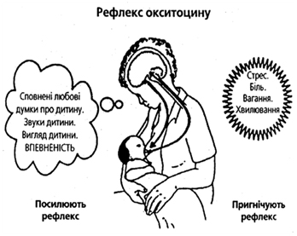
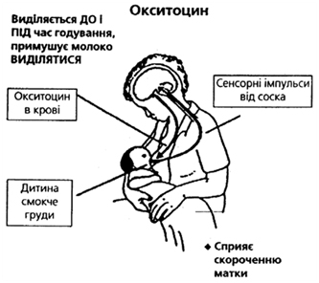
Рефлекс виділення молока:
Пусковою ланкою є подразнення області соска та ареоли при активному смоктанні.
Notes:
Пусковою його ланкою, як і при пролактиновому рефлексі, є подразнення області соска і ареоли при активному смоктанні.

Slide 18
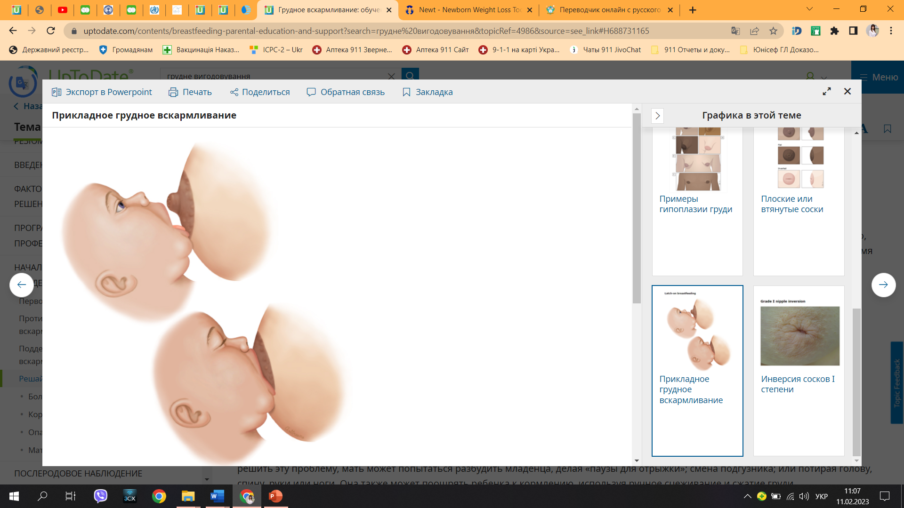
Біль під час годування
Біль під час грудного вигодовування є загальною проблемою, але зазвичай її можна вирішити- додати невеликі правки у техніку, особливо щодо кута, під яким дитина наближається до грудей.
Біль зазвичай є сигналом того, що дитина стискає або тре сосок під час смоктання, що може перешкоджати відтоку молока.
Коли мати відчуває біль під час смоктання грудей, їй слід за допомогою пальця розірвати клямку і змінити положення дитини так, щоб і їй, і дитині було зручно.
Затискання або розтирання соска під час годування може призвести до посилення болю, підвищити травмування та не забезпечує оптимальної передачі сигналів організму матері.

Slide 19
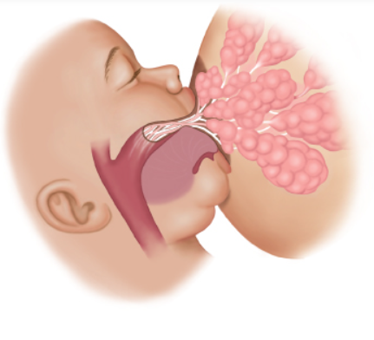
Ефективне прикладання дитини
При ефективному захопленні кінчик соска матері повинен бути асиметрично розташований високо/глибоко в роті дитини (в районі з'єднання твердого та м'якого піднебіння) і спрямований до піднебіння.
Таке розташування призначене для того, щоб язик стикався з основою соска, а не з його кінчиком, що забезпечує вільний рух молока та запобігає болю та травмам сосків.

Slide 20

Чуйне годування
Годування на вимогу – двосторонній процес або взаємні відносини, які передбачають таке:
  дитина подає підказки, знаки або сигнали про голод або ситість;
  батьки помічають сигнали дитини, точно тлумачать ці сигнали й відповідно реагують на них;
  дитина розуміє, що на її сигнали реагують, і що ця реакція є передбачуваною.

Slide 21

Здорові немовлята зазвичай втрачають вагу протягом перших 3-5 днів життя, а потім їх вага починає збільшуватися на 15-30 г/добу, щоб відновити свою вагу при народженні до 10-14 діб.
Усі здорові немовлята повинні відновити свою вагу при народженні до трьох тижнів життя.
Жінки не повинні чекати на вироблення значного обсягу молока (у мілілітрах) до 3-4 дня після пологів.
Враховуємо, що вміст шлунка новонародженого у 1й день=5-7 мл, 3й день=22-27 мл, 1 тиждень=45-60 мл, 1 місяць=80-150 мл
Інші ознаки, що вимагають ретельного спостереження, включають труднощі із захопленням грудей або відсутність ефективного смоктання, біль або стиснення материнських сосків, наявність кристалів уратів у підгузку або інші ознаки, що вказують на зневоднення.
Занепокоєння з приводу вироблення молока
Notes:
Тим часом, існують встановлені способи визначити, чи дитина отримує достатню кількість молока, шляхом спостереження за його або її вагою, поведінкою та іншими даними фізичного огляду:

Slide 22

6–8 мокрих пелюшок за 24 години;
декілька рідких випорожнень на день;
відчуття наповнення грудей перед годуванням і спорожнення після годування;
дитина їсть 8 і більше разів протягом 24 годин, із щонайменше одним годуванням уночі;
дитина набирає 140–210 грамів за тиждень (min 500 грам в місяць).
Якщо у вас та/або матері є сумніви, мати може вести облік кількості прикладань, тривалості, техніки прикладання, кількості мокрих і брудних підгузків. Якщо кількість мокрих підгузків раптово зменшилася протягом одного-двох днів, можливо, дитина захворіла, і її має обстежити лікар.
Ознаки того, що дитині достатньо грудного молока:

Slide 23
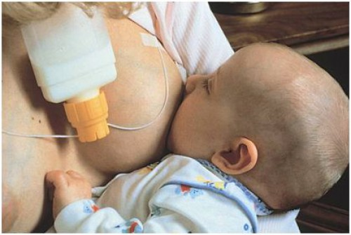
Вирогідні ознаки, що дитина отримує «мало» молока
Дитина не задоволена після годування груддю
Дитина часто плаче .
Дуже часто годування груддю.
Дуже довге годування груддю.
Дитина не хоче годуватися грудьми.
Стілець дитини твердий, сухий або зелений.
У дитини рідкісний мізерний стілець.
При зціджуванні у матері не виходить молоко.
Груди не збільшуються (при вагітності).
Молоко не «прибуває» (після пологів).

Slide 24
План дій медичної сестри при проблемах ВГВ
Те, які рішення ви пропонуватимете матері (складаючи індивідуальний план ведення ризику) – залежить від причини нестачі молока.
Ніколи не забувайте домовитися з матір'ю про нові зустрічі (прогресивна модель візитів, зі складанням індивідуального плану).
При можливості відвідуйте матір і дитину через 2-3 дні, поки дитина не почне набирати вагу, а мати не почуватиметься впевненіше.
Для того, щоб дитина набрала вагу, може знадобитися від трьох до семи днів.

Slide 25
ПОГОВОРИМО! КОНСУЛЬТУЄМО:
Переваги ГВ
Налаштованність мами/батька
Початок ГВ
Кількість годувань+інтервал
Дієта (харчування) мами+ліки
Годування вночі
Сціджування (перше молоко, «мало молока»)
Правильне? (яке?) Прикладання
Техніка прикладання
Пози для годування +положення мами
Гігієна молочної залози
Жирність молока
Лактаційні кризи
Червоні прапорці для мами
Накладки, дурники, пляшечки
Значення ГВ для дитини

Slide 26

Грудне вигодовування – не тільки про їжу !!!

